Slide 1
从马克思主义原理看网红
xx

Slide 2

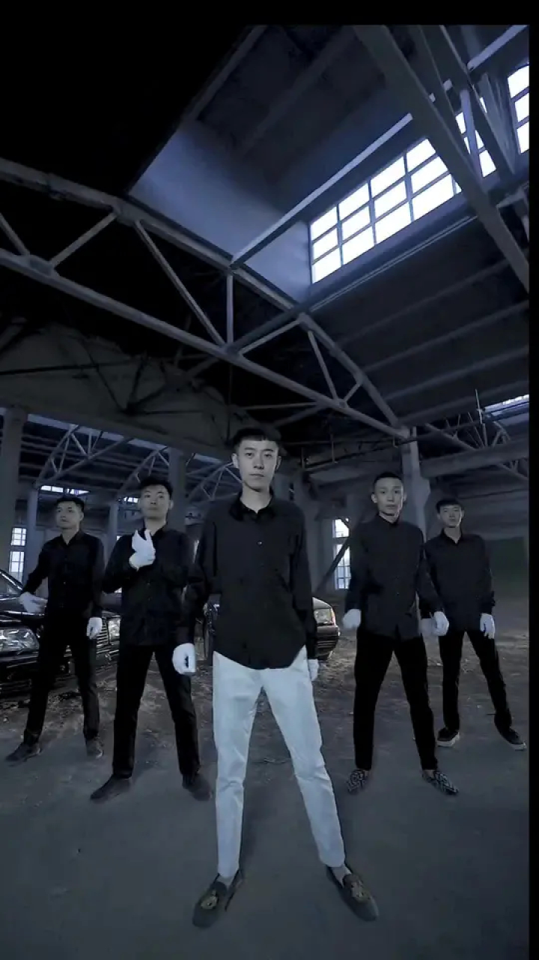
张诗尧：随拍领域自媒体创作者，早期在快手上发布自己的一些走街视频，近年来靠着一段“青海摇”火爆全网，获得了大量粉丝关注和流量。
最近，为进一步扩大自己的影响力和关注度，他开始了线上招募，要求参与者穿紧身衣戴白手套，跳一段“青海摇”，通过直播的形式“招兵买马”，引起广泛热议。

Slide 3
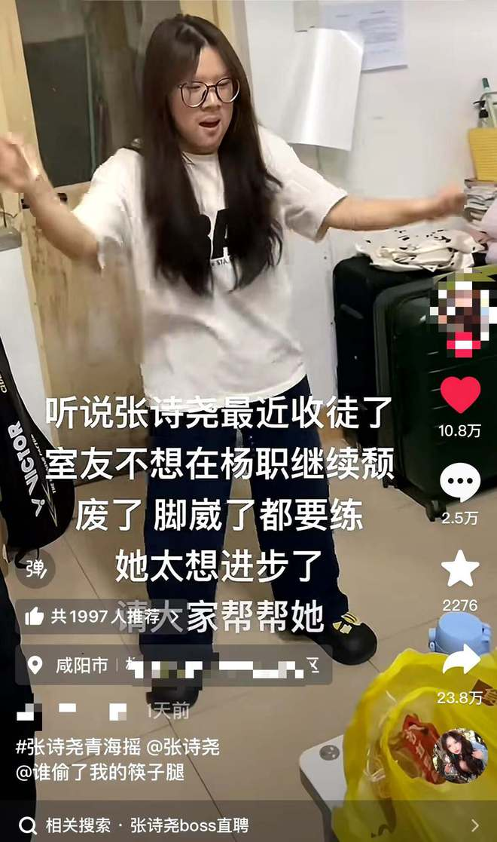
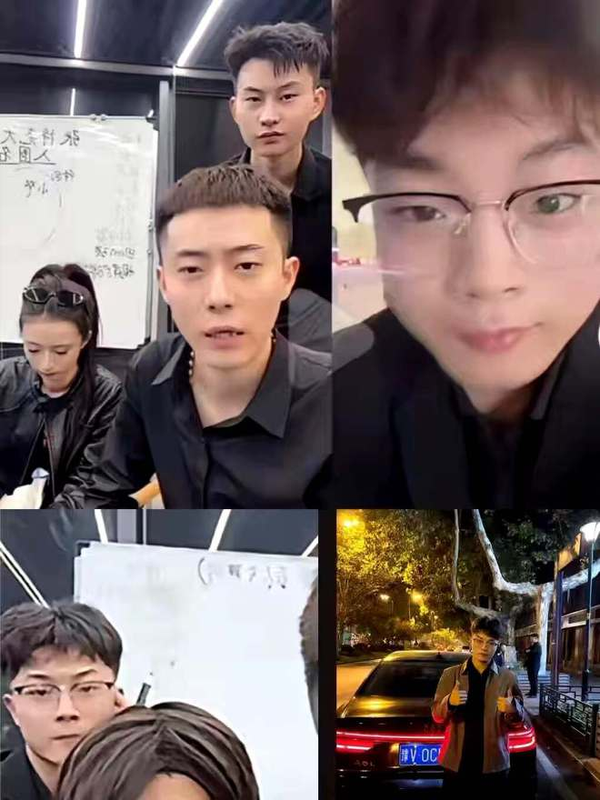
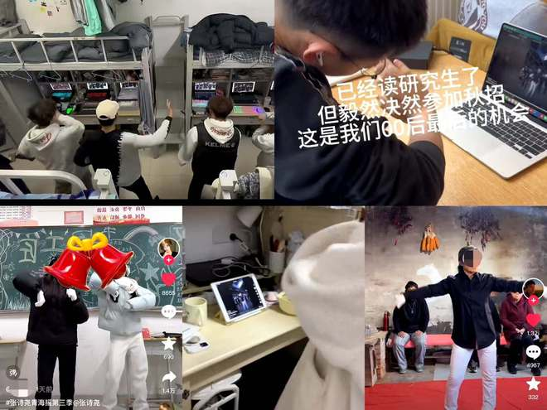
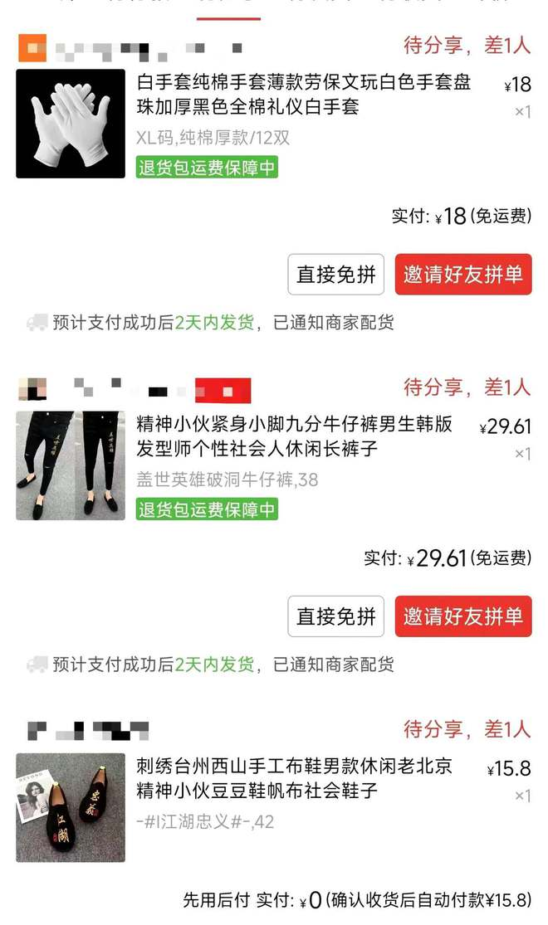
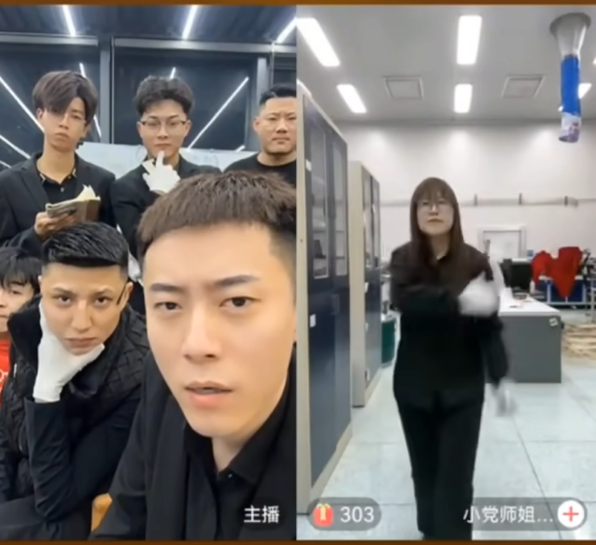
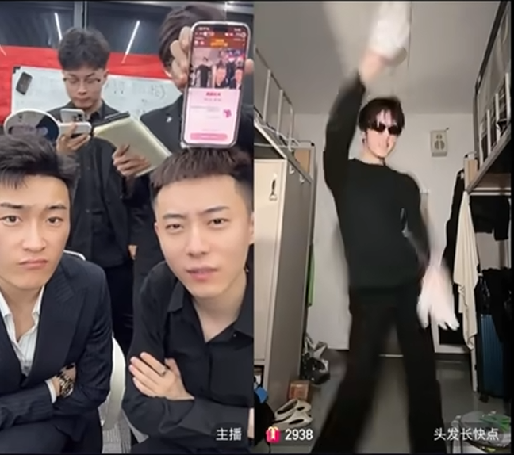
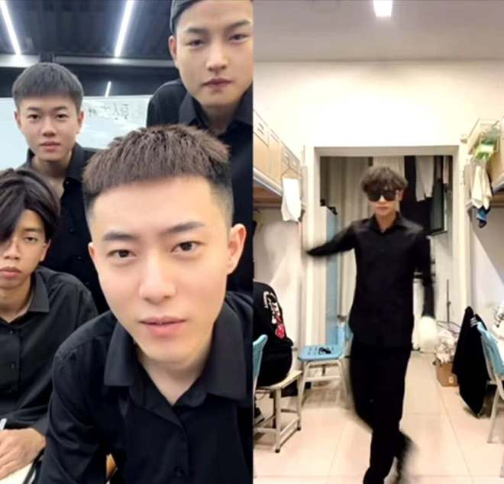
这是其中的一个案例，有细心的网友发现，右上角这个小伙子，面试成功，加入张诗尧团队没几天，就提了一辆奥迪a8，把网友激动坏了，更多的大学生开始纷纷练习，想要加入，从此开启了“全民摇摇乐”时代

Slide 4
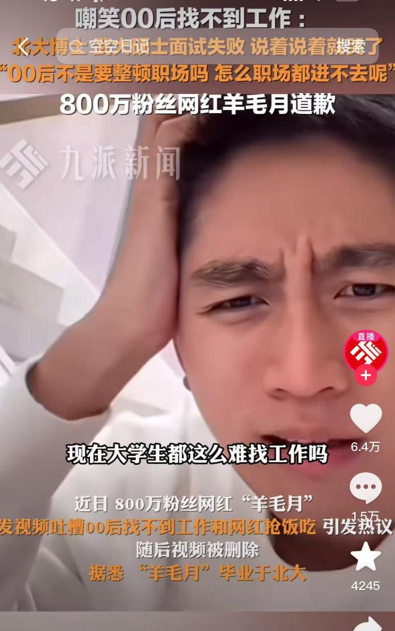
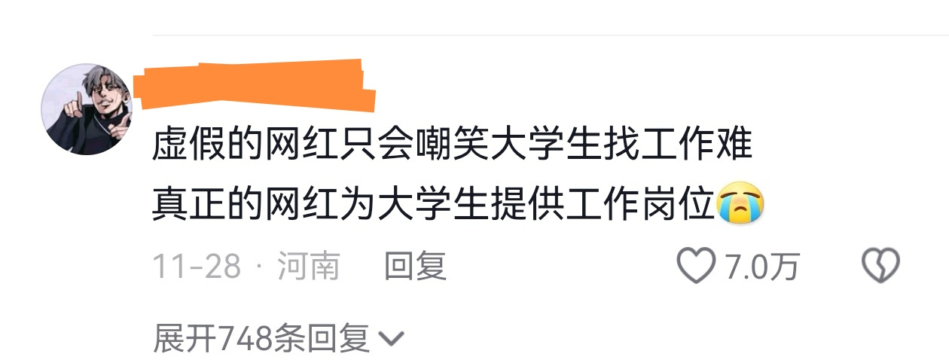
在此之前，还发生了一起事情引起广泛关注——“羊毛月”事件，网红羊毛月因在一期视频中嘲讽当代大学生“找不到工作”“这么难吗找工作”，其语气、神态冒犯了一群初来乍到的毕业生，更冒犯了在生活泥潭里苦苦挣扎的打工人，一时之间遭到全网谩骂，掉粉百万。

Slide 5
如何看待？
社会存在决定社会意识：
当前就业市场严峻，高校扩招又导致大学生数量增加，而岗位增长不足，这种社会现实使得大部分大学生将目光投入网红产业，张诗尧的“秋招”就是很好的例子，吸引众多大学生参与。
网红张诗尧发起的“秋招”活动吸引了大量大学生的积极参与。他们以“摇子”的身份，试图通过短视频和直播展示自己的才艺，以获得加入张诗尧团队的机会。这一现象不仅反映了当前就业市场的严峻形势，更揭示了社会文化、价值观念及年轻一代心理状态等多方面的深层次问题。
1
社会意识对社会存在具有反作用：
这一现象也揭示了社会对成功的单一追求。在当今社会，名利和地位往往被视为成功的标志。许多大学生为了能够在社会中立足，不惜放弃自己的兴趣和理想，去追逐那些看似光鲜亮丽的职业。然而，这种对成功的单一追求不仅让他们失去了自我，也让他们陷入了焦虑和迷茫之中。
2

Slide 6
马克思主义怎么说
马克思主义唯物辩证法强调世界是普遍联系的，任何事物的发展都具有内在的矛盾性。网红产业作为一种新的社会现象，既有其积极的作用，也有其潜在的消极影响。
对于很多大学生来说，网红产业带来了前所未有的机会。通过社交平台、直播、短视频等方式，许多普通大学生能够迅速积累人气，甚至脱颖而出，获得经济收益和社会认可。这种机会本身并无好坏之分，它反映了社会生产力和传播方式的变革。正如马克思所说，“生产力的发展是历史进步的动力”，新兴的网络平台无疑赋予了个体更多的创造与展示空间。对于大学生而言，这样的平台无疑是一种实现自我价值、获得经济自由的可能路径。
以李子柒为例，她通过精致的视频作品展示了中国传统文化的魅力，尤其是非遗文化的传承，不仅为中国文化的传播贡献了力量，也为广大观众提供了一种宁静、自然、回归本源的生活方式。这类“正能量”网红通过内容的深度与独特性，能够激发年轻一代对传统文化的认同与热爱，成为时代文化传播的重要推手。马克思主义的历史唯物主义告诉我们，文化的发展与社会需求息息相关，李子柒正是通过迎合当代人对“归属感”和“文化认同”的需求，成功赢得了广泛的关注。
机遇？

Slide 7
马克思主义怎么说
马克思主义唯物辩证法强调世界是普遍联系的，任何事物的发展都具有内在的矛盾性。网红产业作为一种新的社会现象，既有其积极的作用，也有其潜在的消极影响。
然而，正如辩证法所揭示的，每个事物的存在都是相对的，它们的对立面同样存在。网红行业的蓬勃发展，也带来了价值观的错乱和社会风气的扭曲。羊毛月以“北大研究生”的身份自居，空有一个光鲜的“外壳”，却通过傲慢姿态，站在高高的道德制高点，指责社会的底层和普通人。羊毛月就是一个典型代表。他的行为体现了资本和流量对个人价值的扭曲，将社会和经济结构中的不平等加以固化，而不是通过自我反思来推动社会的进步。
另外，我们需要牢记一点，网红的发展是迅速变化且充满“戏剧性”的，或许某一时刻一个热点的爆发，促成了一位“新星”的诞生，或许某一时刻运气爆棚，瞬间成为了众人所说的“人上人”，可不久后，当风浪过去，众多网红又淡出人们的视野，你是否还记得前段时间所感兴趣的某个视频，是否还记得前些日子特别火的那个谁谁谁？快餐化的时代让人们都渐趋“效率化”地生活，那些我们曾经追过的星，也随着时间有些依然闪烁于星空，有些却沉寂于黑夜，最后我想说的是，在今后追随潮流的进程中，被圈粉于某个新网红时，不妨让子弹再飞一会。
挑战？

Slide 8
谢谢观看！

